Slide 1
Шоу-турнир для учащихся 8-х классов
«Знатоки математики»

Slide 2
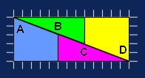
Разминка для команд
Какой раздел математики изучает действия с числами?
2. Сколько прямых можно провести через две точки?
3. Как называется равенство с переменными?
4. Результат какого действия называется суммой?

Slide 3
5. Как называются две непересекающиеся прямые?
6. Как называется график квадратичной функции?
7. Как называются числа при умножении?
8. Какой раздел математики изучает свойства фигур?
9. Какие три одинаковых числа нужно сложить, чтобы получить 18?

Slide 4

10. Назовите сторону треугольника, лежащего против прямого угла.
Запишите общий вид
линейной функции.
12. Сколько градусов содержит развёрнутый угол?
13. Натуральные числа, им противоположные и нуль образуют множество каких чисел?
14. Какой угол образуют стрелки часов, показывающие три часа?

Slide 5

15. Как называется выражение, записанное с помощью знаков < и >?
16. Какая теорема связывает стороны прямоугольного треугольника?
17. Третья буква греческого алфавита.

Slide 6

18. Какой учёный установил связь между корнями квадратного уравнения?
19. Чему равна сумма углов треугольника?
Чему равна сумма
чисел от –200 до 200?

Slide 7
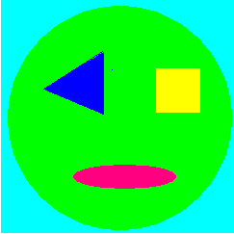
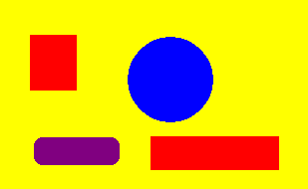
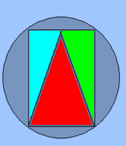

1 тур
Посмотрите в течение 5секунд на нарисованные фигуры, постарайтесь запомнить их порядок и попытайтесь воспроизвести у себя на листочке эти фигуры

Slide 8
Конкурс знатоков
Учащимся поручили обсадить
кустарником дорожку с обеих сторон,
длина которой 210 м. Сколько над
саженцев, если их сажают на расстоянии
70 см друг от друга и кусты должны
быть в начале и конце дорожки?
Три в квадрате равно девяти, четыре в
квадрате равно шестнадцати. А чему
равен угол в квадрате?

Slide 9
При каком k многочлен 4х² + 12ху + ky²
является полным квадратом?
Проволоку длиной 6,28 м согнули в
окружность. Какова длина радиуса
полученной окружности?
      Дан квадрат со стороной 1.
      Диагональ этого квадрата служит
      стороной другого квадрата. Во
      сколько раз площадь второго
      квадрата больше площади данного?

Slide 10

Металлический параллелепипед
переплавили в куб. Найдите длину
ребра куба, если размеры
параллелепипеда 2 x 5 x 12,5 см.
Три последовательных
натуральных числа дают в сумме
24. Найдите эти числа.
К однозначному числу, большему
нуля, приписали такую же цифру. Во
сколько раз увеличилось число?

Slide 11
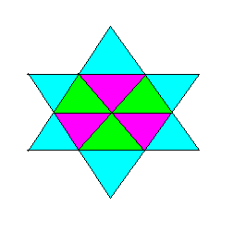

2 тур
Часто знает и дошкольник, что такое треугольник
А уж вам то, как не знать.
Но совсем другое дело, быстро, точно и умело
Треугольники считать.
Например, в фигуре этой, сколько разных
Рассмотри.
Всё внимательно исследуй
И по краю и внутри.

Slide 12
Разминка для болельщиков
Утверждение, принимаемое без доказательства.
1. Теорема.
2. Тождество.
3. Аксиома.
4. Высказывание.
Какое множество чисел самое большое?
1. Действительных.
2. Натуральных.
3. Рациональных.
4. Целых.

Slide 13
Как называется треугольный платок?
1.Треугольник.
2. Косынка.
3. Повязка.
4. Платок.
Какая английская мера длины используется для измерения небольшого расстояния, где нужна большая точность?
1.Миля.
2.Локоть.
3.Фут.
4.Сажень.

Slide 14
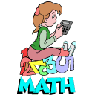
Кто ввёл прямоугольную систему координат?
1. Гаусс.
2. Декарт.
3. Нобель.
4. Брадис.
Как называется знак корня?
1. Радикал.
2. Символ.
3. Корень.
4. Галочка.

Slide 15
Монте-Карло – это:
1. Озеро.
2. Метод математики.
3. Рулетка для игры.
4.Страна.
Математик, именем которого названа теорема, выражающая связь между коэффициентами квадратного уравнения?
1. Гаусс
2. Пифагор.
3. Евклид.
4. Виет.

Slide 16
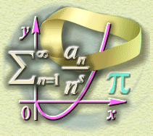
Мажоранта – это:
1.Функция.
2. Инструмент для настройки пианино.
3. Род бактерий.
4. Геометрическая фигура.
Говорят, что математика- царица всех наук, а царица математики….
1. Арифметика.
2. Геометрия.
3. Алгебра.
4. Планиметрия.

Slide 17

3 тур
Сейчас вам предстоит из известного слова
ТРИГОНОМЕТРИЯ
составить новые слова

Slide 18
ГОЛОВОЛОМКА
Найдите имена трех ученых-математиков (буквы имен записаны подряд)
 |  | П | П
 | А | Л | И | Д
О | Т | К | Ф | А | Г
Н | Е | В |  | Р | О

Slide 19
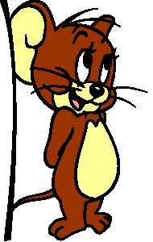
4 тур
Чему равен внутренний угол правильного
шестиугольника?
Какой треугольник называется
“египетским”?
Один из углов параллелограмма 60º.
Найдите другие три угла?
Какую теорему нужно
использовать,чтобы разделить отрезок
на n равных частей?

Slide 20
Ученый, который нашел отношение
длины окружности к диаметру.
За книгу заплатили 100 рублей и еще
половину стоимости книги. Сколько
стоит книга?
Как выяснить когда и сколько корней
имеет квадратное уравнение?
Чему равна сумма и произведение
корней приведённого квадратного
уравнения по теореме Виета?

Slide 21
Когда дробное выражение не
имеет смысла?
Какая теорема называется обратной
данной?
Какие числа называются взаимно-
обратными?

Slide 22
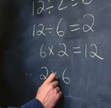
В геометрии сначала
формулируются аксиомы, а затем на
их основе доказываются другие
утверждения. Какой древнегреческий
учёный впервые изложил такой
подход в своих трудах?

Slide 23


ПОДВЕДЕНИЕ
ИТОГОВ

